Slide 1
Diverticoli dell’esofago

Slide 2
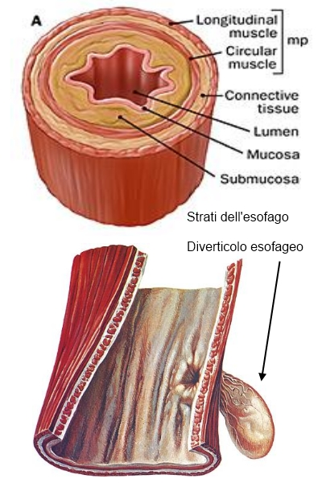
Definizione
Estroflessione di un tratto di parete dell’esofago rivestita al suo interno da mucosa

Slide 3
Classificazione etiopatogenetica
Da pulsione
Da trazione

Slide 4
Diverticoli epifrenici
Alterazioni dello LES
Ipertono
Mancata o incompleta apertura
Chiusura precoce
Ritardata apertura
Associati all’acalasia

Slide 5
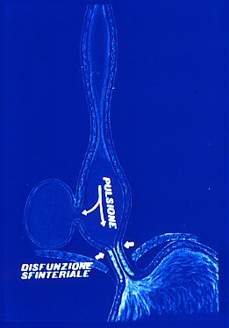
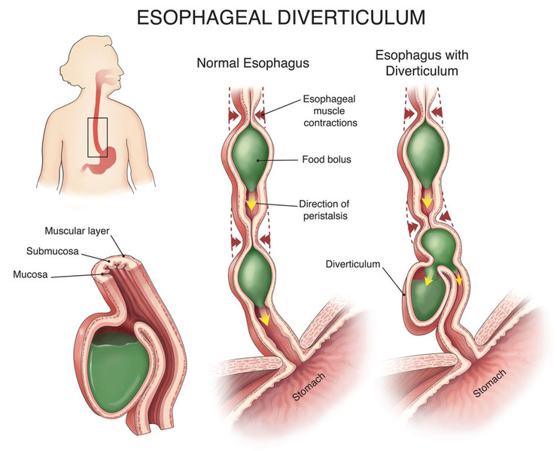

Slide 6
Sintomatologia
Iniziale:
  Dolore epigastrico
Successiva:
  Scialorrea
  Rigurgito (sintomo del cuscino bagnato)
  Tosse
  Broncopolmonite ab ingestis

Slide 7
Diagnosi
Rx tubo digerente
EGDS

Slide 8
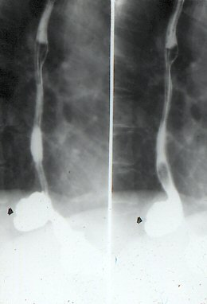

Slide 9
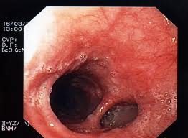

Slide 10
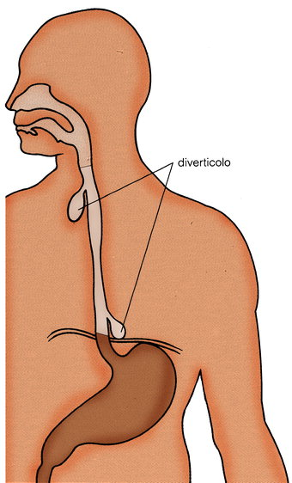
Diverticoli da pulsione: etiologia
Alterazione della normale funzionalità dell’esofago soprattutto in corrispondenza degli sfinteri funzionali:
  SES: diverticoli faringoesofagei
  LES: diverticoli epifrenici

Slide 11
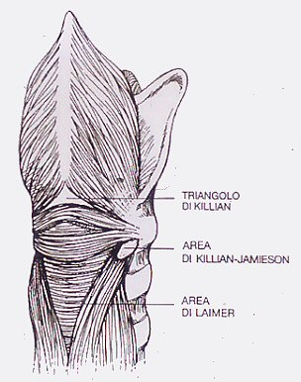
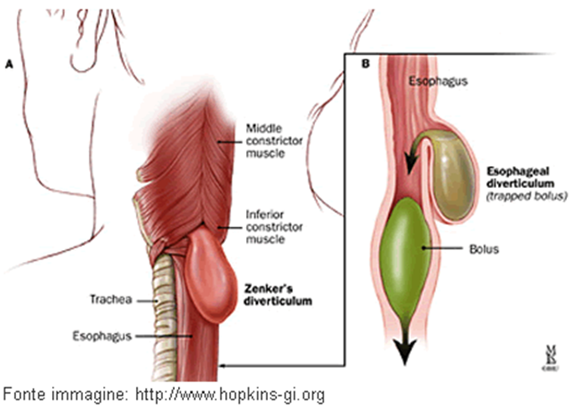
Diverticoli faringo-esofagei
(di Zenker):Alterazioni dello SES
Mancata o incompleta apertura
Chiusura precoce
Ritardata apertura
m. costrittore inf del faringe
m. crico faringeo
esofago

Slide 12
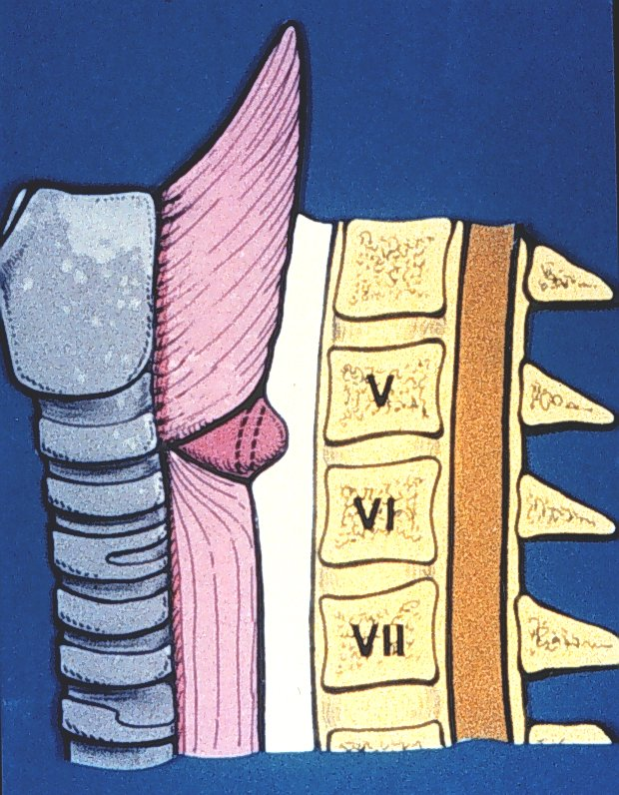
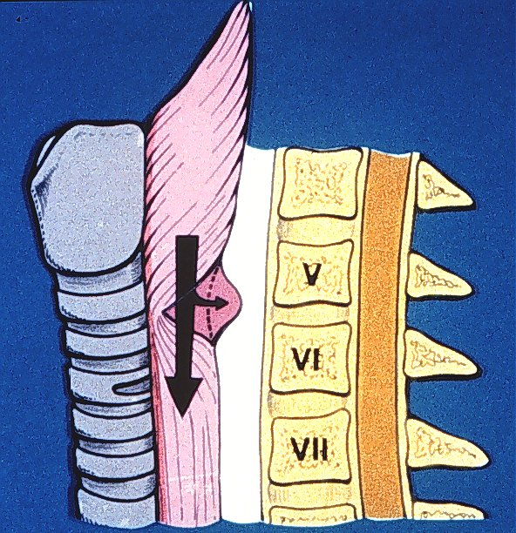
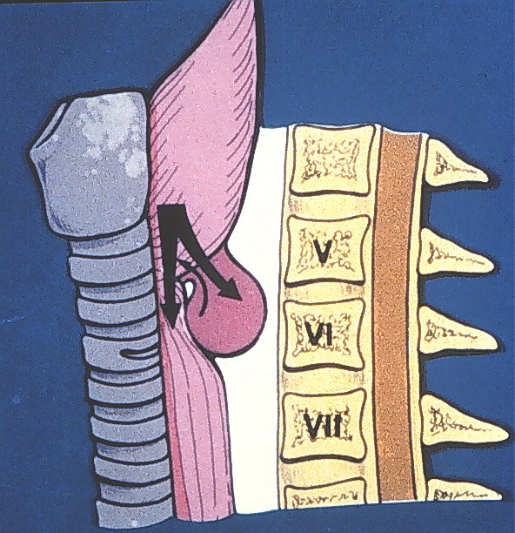
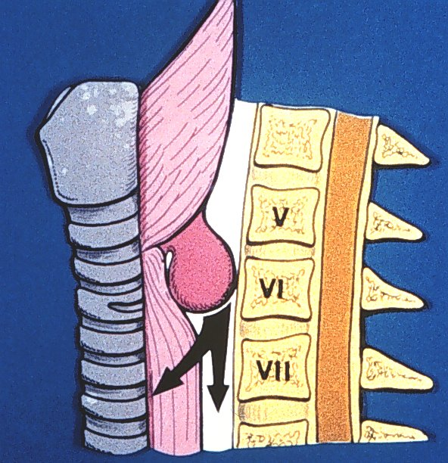

Slide 13
Sintomatologia
Comparsa: 40-45 anni e anziani
Iniziale:
  Disfagia
Successiva:
  Scialorrea
  Rigurgito (sintomo del cuscino bagnato)
  Tosse
  Broncopolmonite ab ingestis

Slide 14
Diagnosi
Rx tubo digerente
EGDS

Slide 15
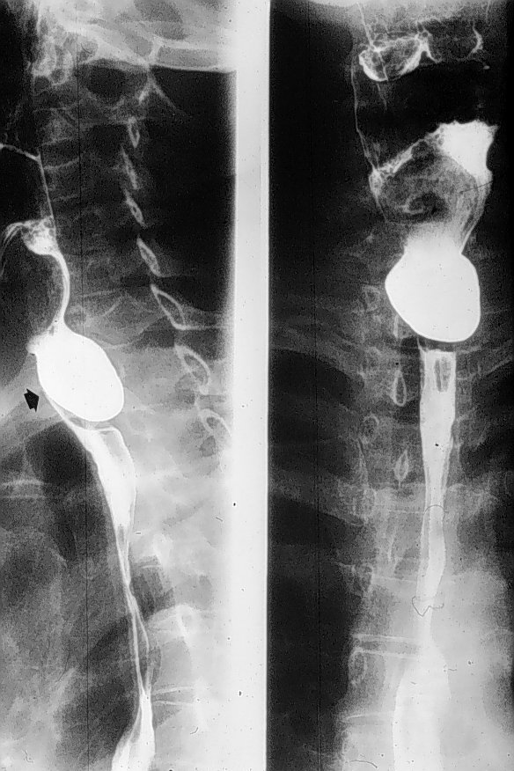
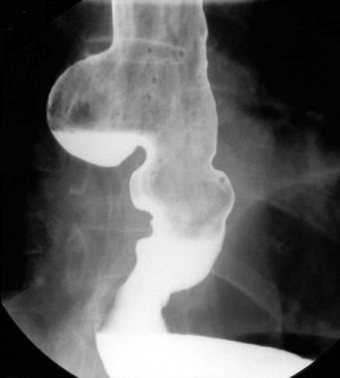
Rx tubo digerente

Slide 16
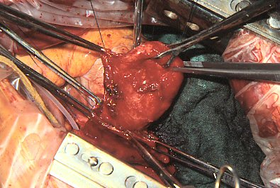

Slide 17
Diverticoli da trazione
Usualmente medio-toracici all’altezza del bronco sinistro
La trazione sulla parete esofagea è dovuta a:
  Aderenze cicatriziali da infiammazione dei linfonodi mediastinici
  Linfoadeniti tubercolari

Slide 18
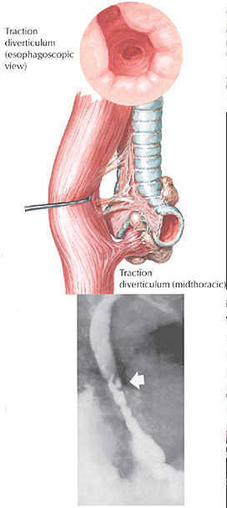
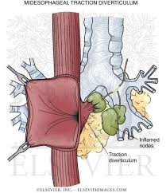
Diverticoli da trazione

Slide 19
Sintomatologia
Spesso asintomatici
Danno sintomatologia quando sono grandi:
  Dolore toracico
  Scialorrea
  Rigurgito
  Tosse
  Polmoniti ab ingestis

Slide 20
Diagnosi
Rx tubo digerente
EGDS

Slide 21
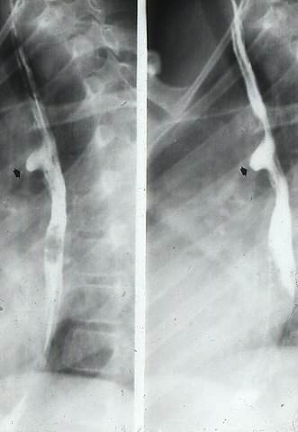

Slide 22
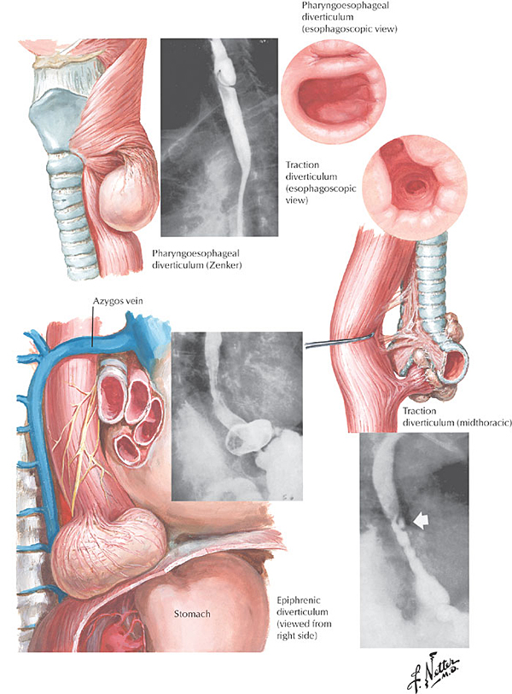
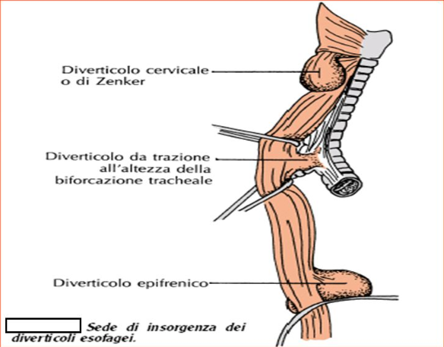
DIVERTICOLI ESOFAGEI

